Slide 1
CNS15156-200 標準高壓配電盤之設計與製造
意象科技有限公司
http://www.lifebook.com.tw

Slide 2
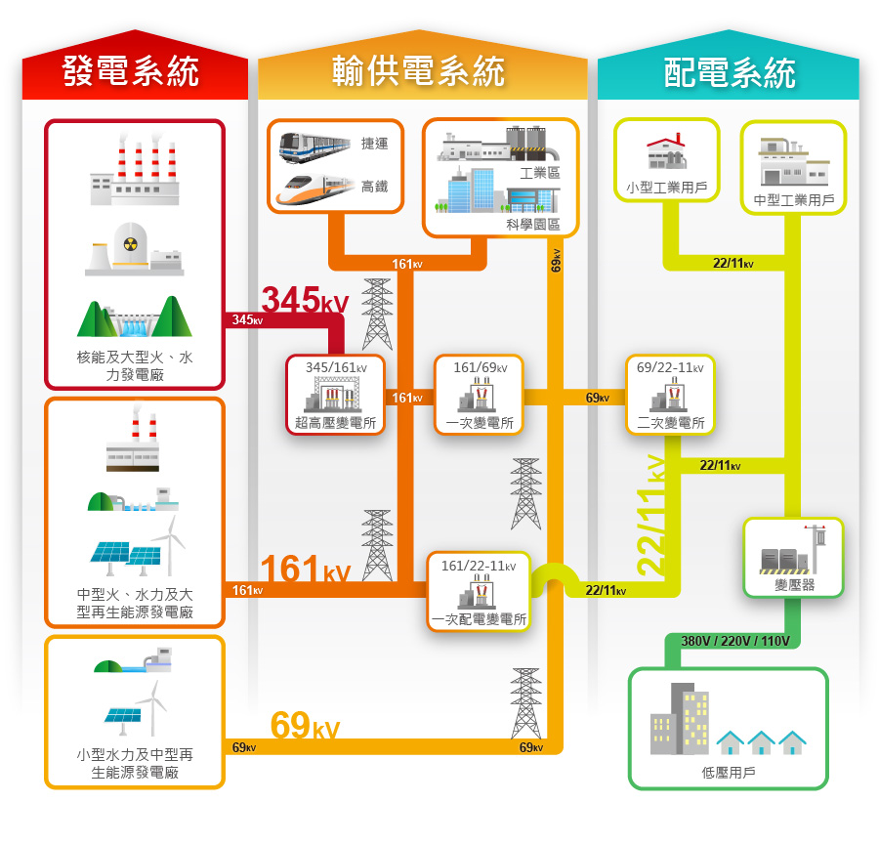
電力系統

Slide 3
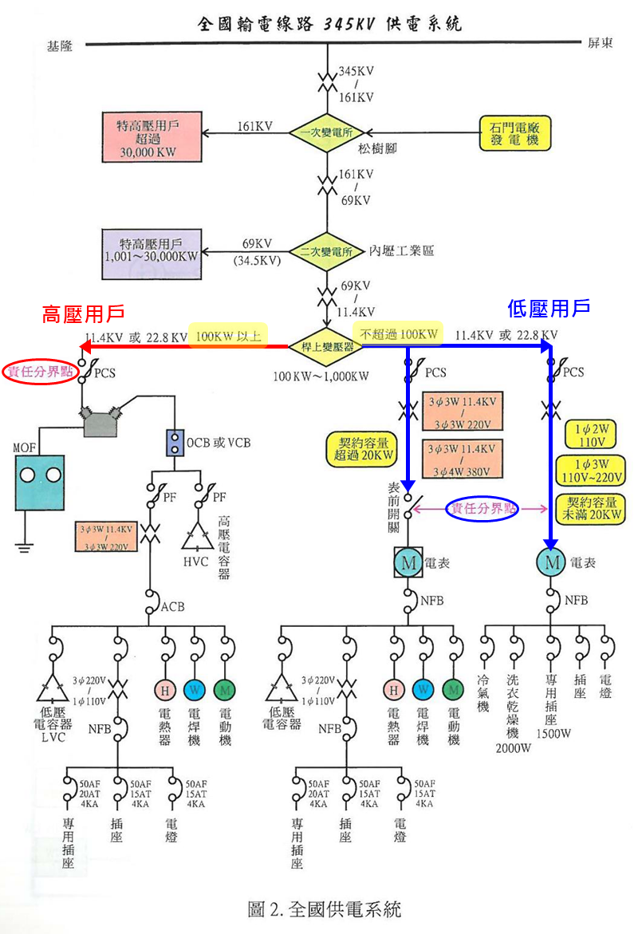
配電系統

Slide 4
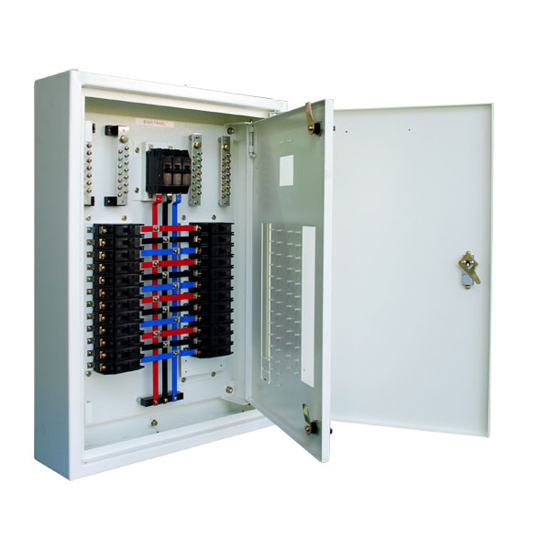
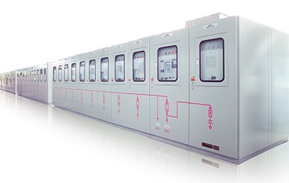
自設變電站 1/2
變電站是用戶內的電力轉換站，介於電源與負載之間的電力設施，其任務為電壓轉換和分配負載，抑制故障電流與異常突波，提高供電品質和供電可靠度。
活電（最小）安全距離：22.8 kV以下 0.6M以上

Slide 5
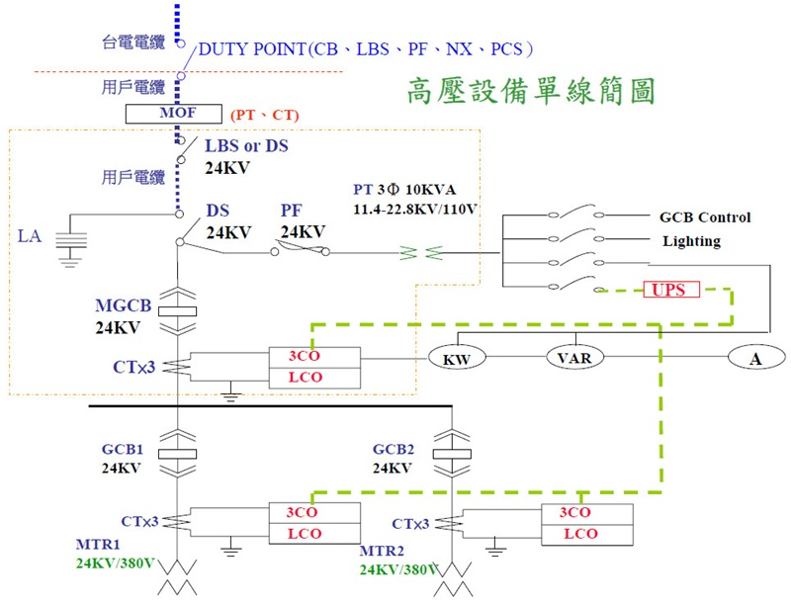
自設變電站 2/2
11.4 KV / 22.8 KV

Slide 6
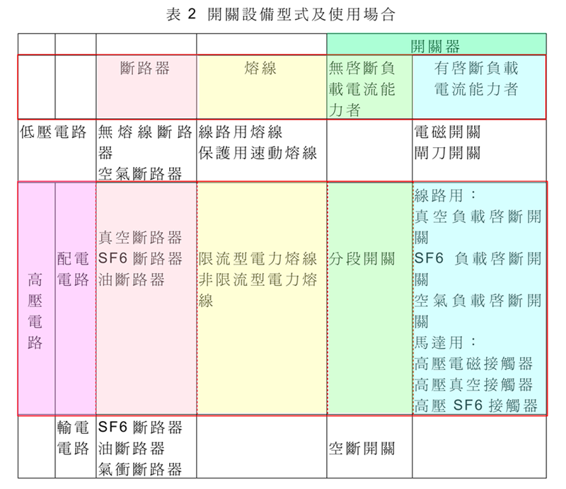
高壓開關設備 1/5

Slide 7
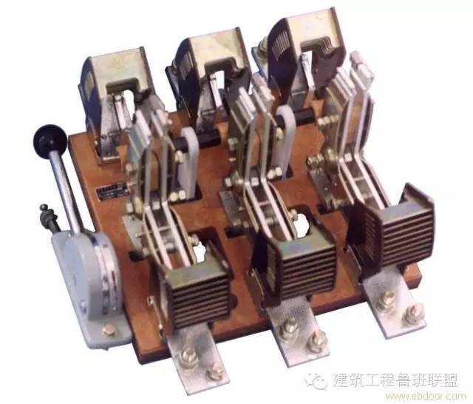
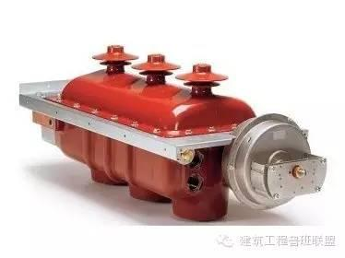
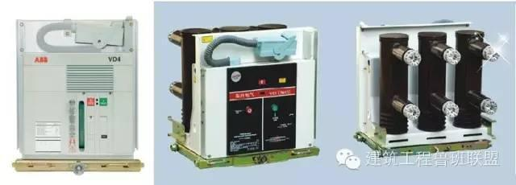
高壓開關設備 2/5
隔離開關 高壓負載開關（ABB-SFG）
高壓斷路器（ABB-VD4、中國-VS1 、施耐德-EV12s ）

Slide 8
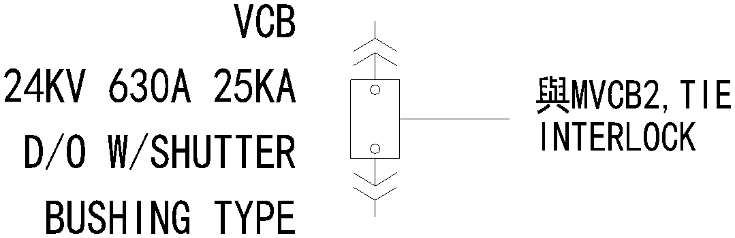
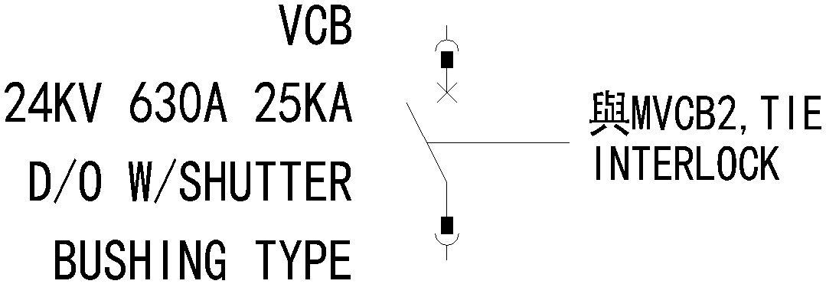
高壓開關設備 3/5
開關設備依其功能可分為斷路器、熔絲、開關三類，是電力系統主要的保護設備，主要功能在控制與保護電力系統之安全運轉，例如負載調度、隔離故障、及維修、施工時帶電體隔離等，因此需具有在正常或故障的情況下對電路作安全啟斷及投入之能力。
斷路器CB
依絕緣消弧介質分類有VCB真空斷路器和GCB瓦斯（六氟化硫）斷路器，具有完備的消弧功能及良好的絕緣恢復能力，可在正常運作時，啟斷和閉合負載電流。當系統故障時，配合保護電驛，能夠啟斷短路電流，常用於高壓橫匯流排、主變壓器、高壓電動機和高壓電容器之過電流及故障電流保護。

Slide 9
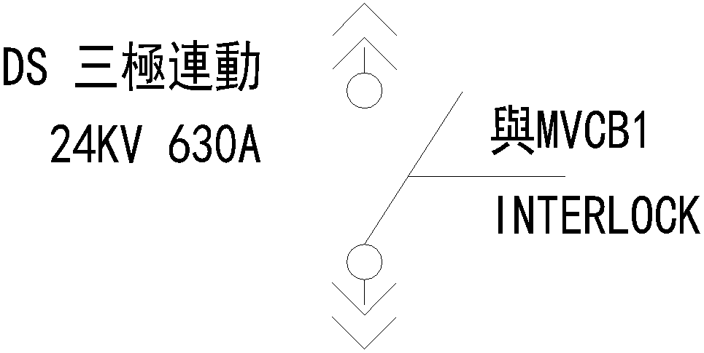
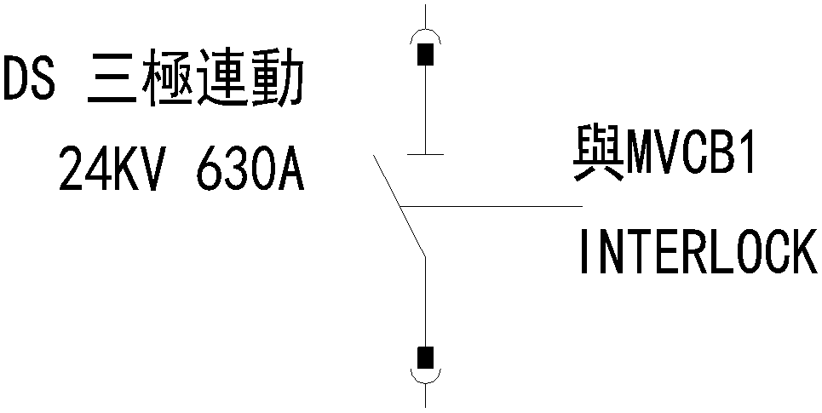
高壓開關設備 4/5
隔離開關DS
用來線路連接或電氣設備檢修時隔離電源。由於沒有專門的滅弧裝置，所以在正常運作時，不可啟斷和閉合負載電流。與斷路器互鎖（Interlock），當系統故障時，避免同時開啟或閉合。
其主要設計使用在電源進線，作為供電線路與用戶線路分開的第一個隔離開關。也可使用在斷路器一次側，當線路或斷路器故障檢修或維護時，斷路器啟斷負載無電流時，才允許啟斷操作，隔離電源，確保人員工作安全。

Slide 10
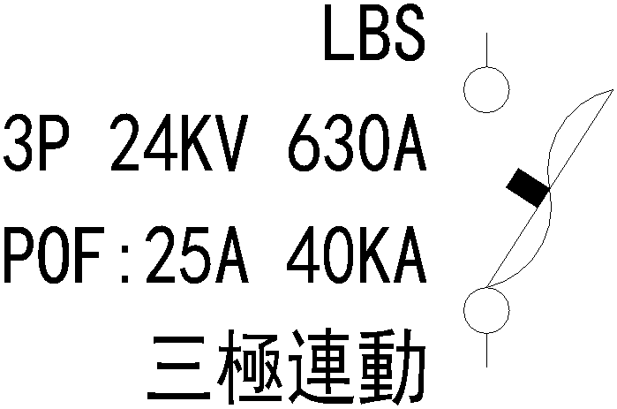
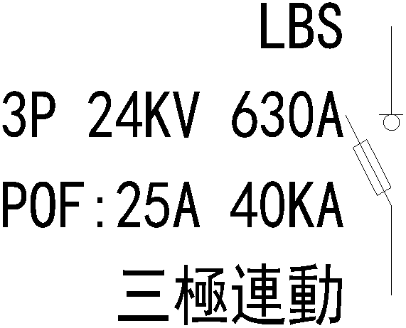
高壓開關設備 5/5
負載開關-LBS
一種經濟型保護開關，其構造與隔離開關相同，在其固定接觸子上加裝消弧室可啟斷負載電流，但無法承受較大短路電流，可與限流電力熔絲之串聯組合代替斷路器使用，負載電流之通斷由負載開關啟斷動作，故障電流則由電力熔絲啟斷。
適用於做一般性設備保護，不適用於操作頻繁場合，較難做精細保護，目前普遍使用在系統電壓11.4 KV、22.8 KV之TR 750 KVA以下變壓器或高壓電容器SC，以及電源隔離開關。

Slide 11
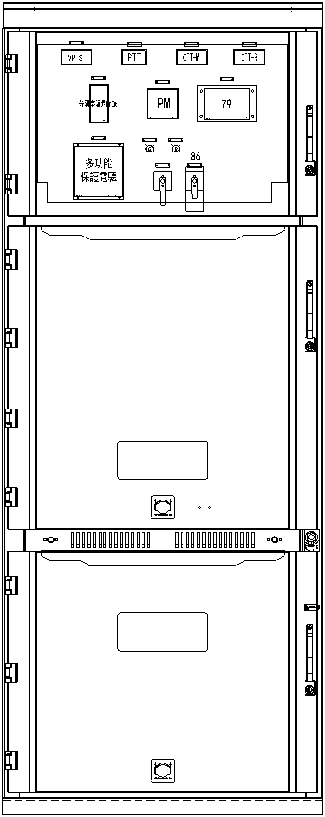
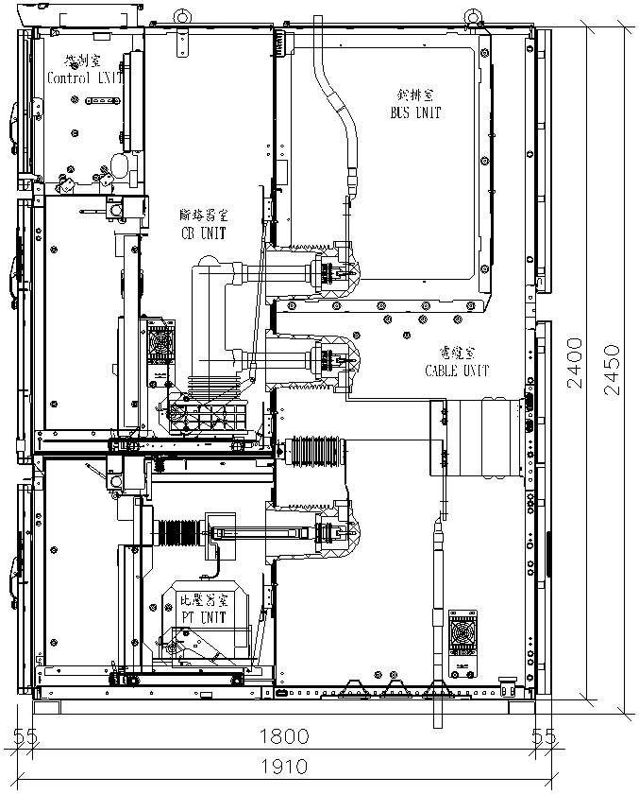
盤體結構 – 中置櫃 1/2

Slide 12
盤體結構 – 中置櫃 2/2
使用隔板將高壓配電盤由上至下，由前至後，分成控制室（上前），銅排室（上後）、斷路器室（中），比壓器室（下前），以及電纜室（下後）等五個單元，每個單元均有良好接地。
銅排室：母排、絕緣子和穿牆套管（同一列盤之間的絕緣）等
控制室：量測儀表和保護電驛等
斷路器室：隔離開關、斷路器或負載開關等
電纜室：進出電纜線、避雷器、接地開關、比流器、電壓指示器等
比壓器室：電力熔絲+比壓器等

Slide 13
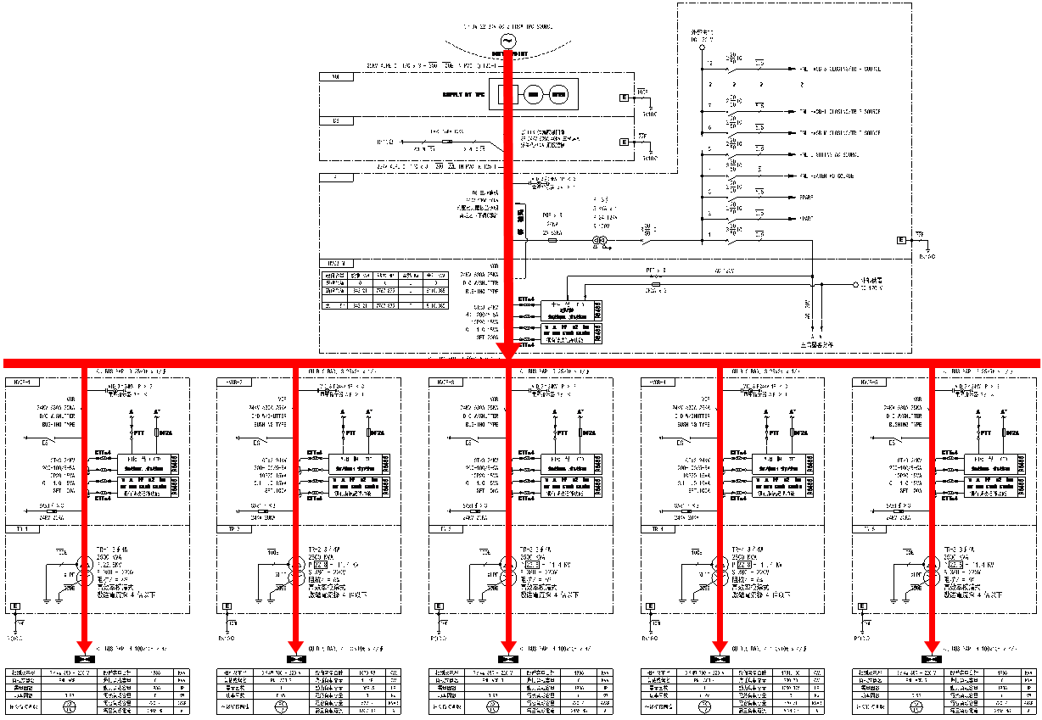
配電方案 - 單電源 1/6

Slide 14
配電方案 - 單電源 2/6
電氣主接線
電氣主接線的主體是電源供電迴路（進線）和用戶線路迴路（出線）。當進出線數較多時，為了便於電能的匯集和分配，常設置匯流排作為中間環節，構成的電能輸配電路，其中經過各種開關設備、比壓器、比流器、接地開關、電力熔絲、驗電礙子、接觸器、電容器和電抗器等設備。
進線方式
電源進線可以使用隔離開關作為進線開關，隔離電源，同時可裝設接地開關，防止檢修過程突然送電，確保檢修人員人身安全。
出線方式
需裝設斷路器或者負載開關+電力熔絲，提供出線之過電流及故障電流保護。

Slide 15
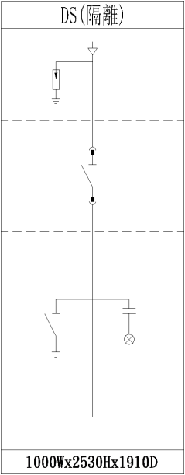
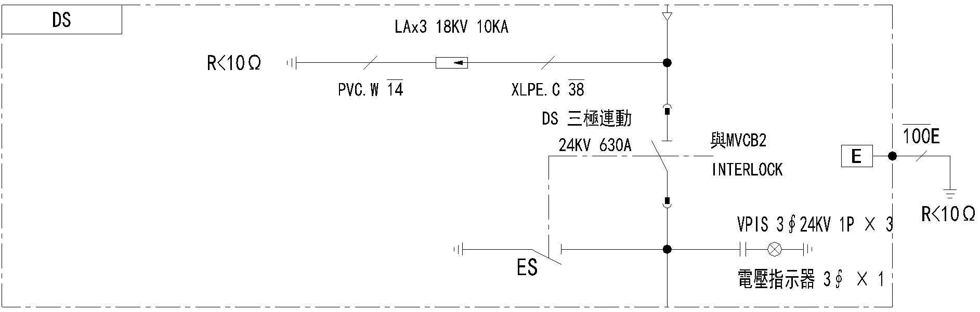
配電方案 - 進線盤 3/6
又稱隔離開關盤 DS，或稱受電盤，用於從引進電源接受電能的開關設備（從進線到匯流排），然後將接收到的電能通過匯流排匯集和分配，傳送到其他開關箱的上方銅排室，裝設有隔離開關、避雷器和接地開關等主要設備。
使用隔離開關DS作為進線開關，用來線路連接或電氣設備檢修時隔離電源。
裝設避雷器LA，提供進線電纜之過電壓保護。
裝設接地開關ES，防止檢修過程突然送電確保檢修人員人身安全。

Slide 16
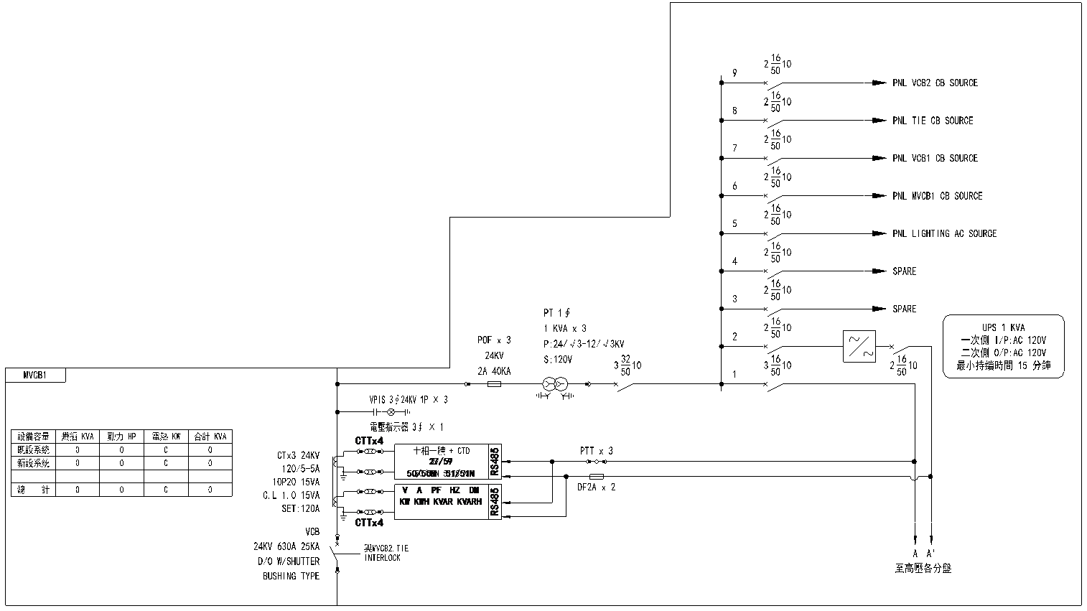
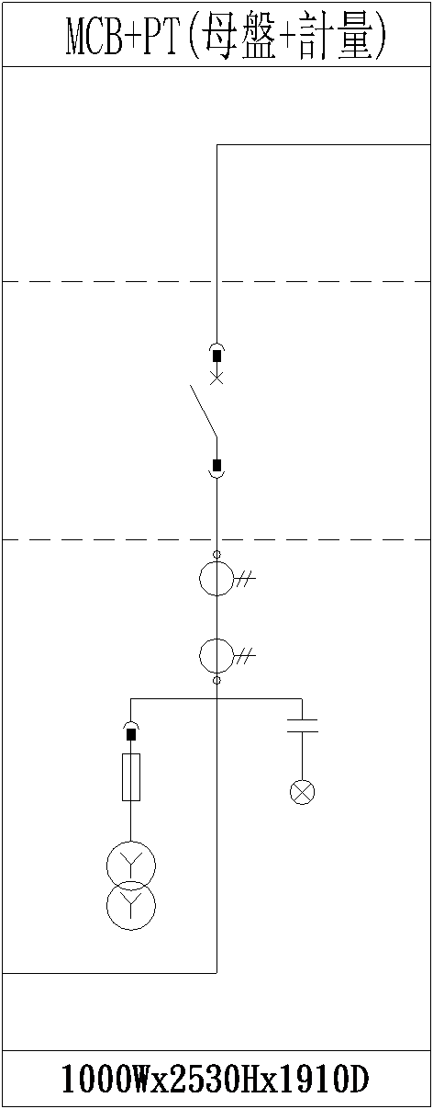
配電方案 - MCB+PT盤 4/6
提供匯流排之過電流及故障電流保護，以及各個出線的後衛保護，裝設有比壓器、比流器和斷路器等主要設備。

Slide 17
配電方案 - MCB+PT盤 5/6
裝設比壓器PT，將高壓降為低壓，在一次側（高壓線圈）串聯電力熔絲POF提供短路保護，二次側（低壓線圈）使用無熔絲斷路器MCCB（主） + 低壓小匯流排 + 無熔絲斷路器MCCB（分路）+ 照明，提供二次電路之照明、加熱和斷路器的控制電源，以及電壓量測之目的。
裝設比流器CT，將大電流變成小電流，提供集合式儀表或保護電驛使用，達到系統保護及電流量測之目的。
使用斷路器CB，提供匯流排和各個出線（後衛保護）之過電流及故障電流保護。
裝設驗電礙子VPIS提供帶電顯示。

Slide 18
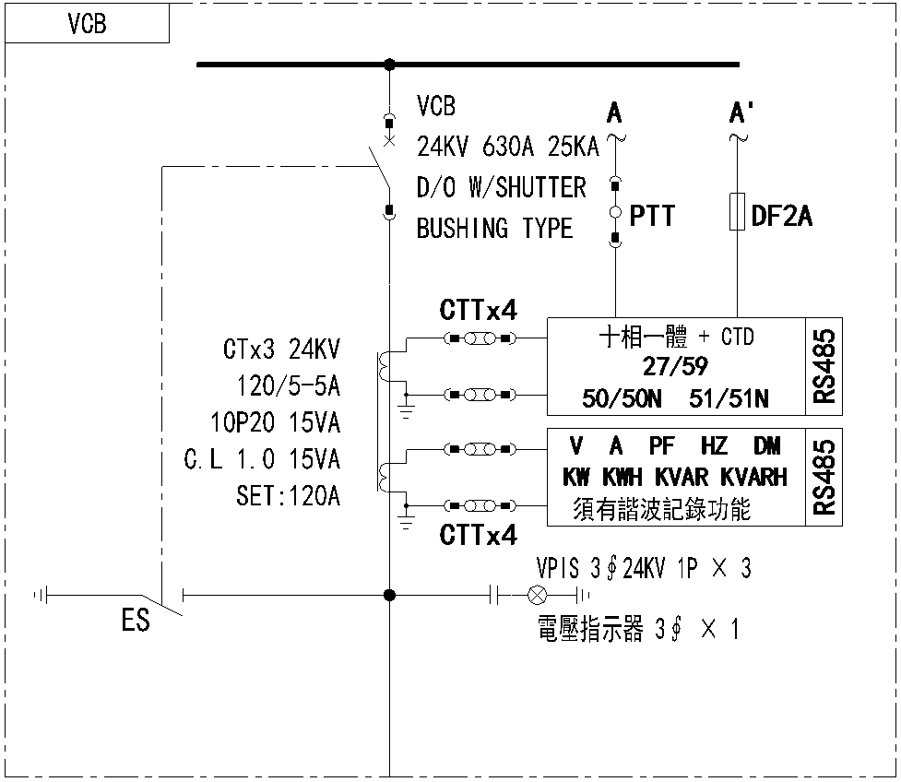
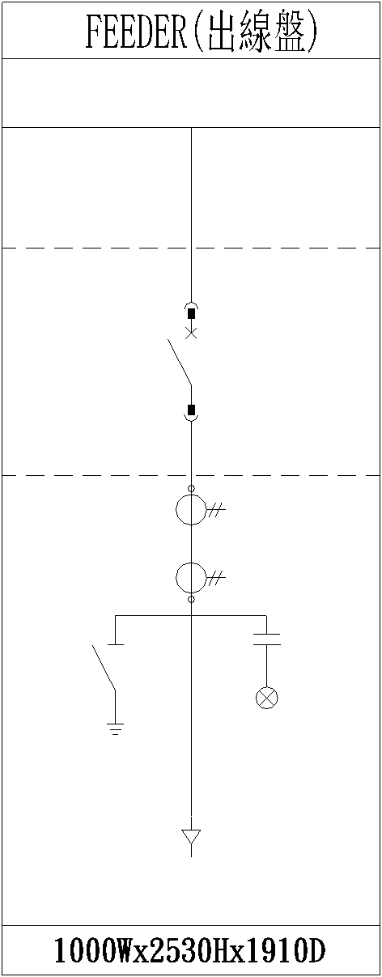
配電方案 - 出線盤 6/6
又稱分路斷路器盤，或稱饋線盤，從匯流排分配電能的開關設備（從匯流排到各個出線，然後送至變壓器），裝設有斷路器、比流器和接地開關等主要設備。
使用斷路器CB，提供出線之過電流及故障電流保護，二次側銜接高壓變壓器，然後透過變壓器降壓，輸出380/220的低壓電源。
裝設接地開關ES，防止檢修過程突然送電確保檢修人員人身安全。
裝設驗電礙子VPIS提供帶電顯示。

Slide 19
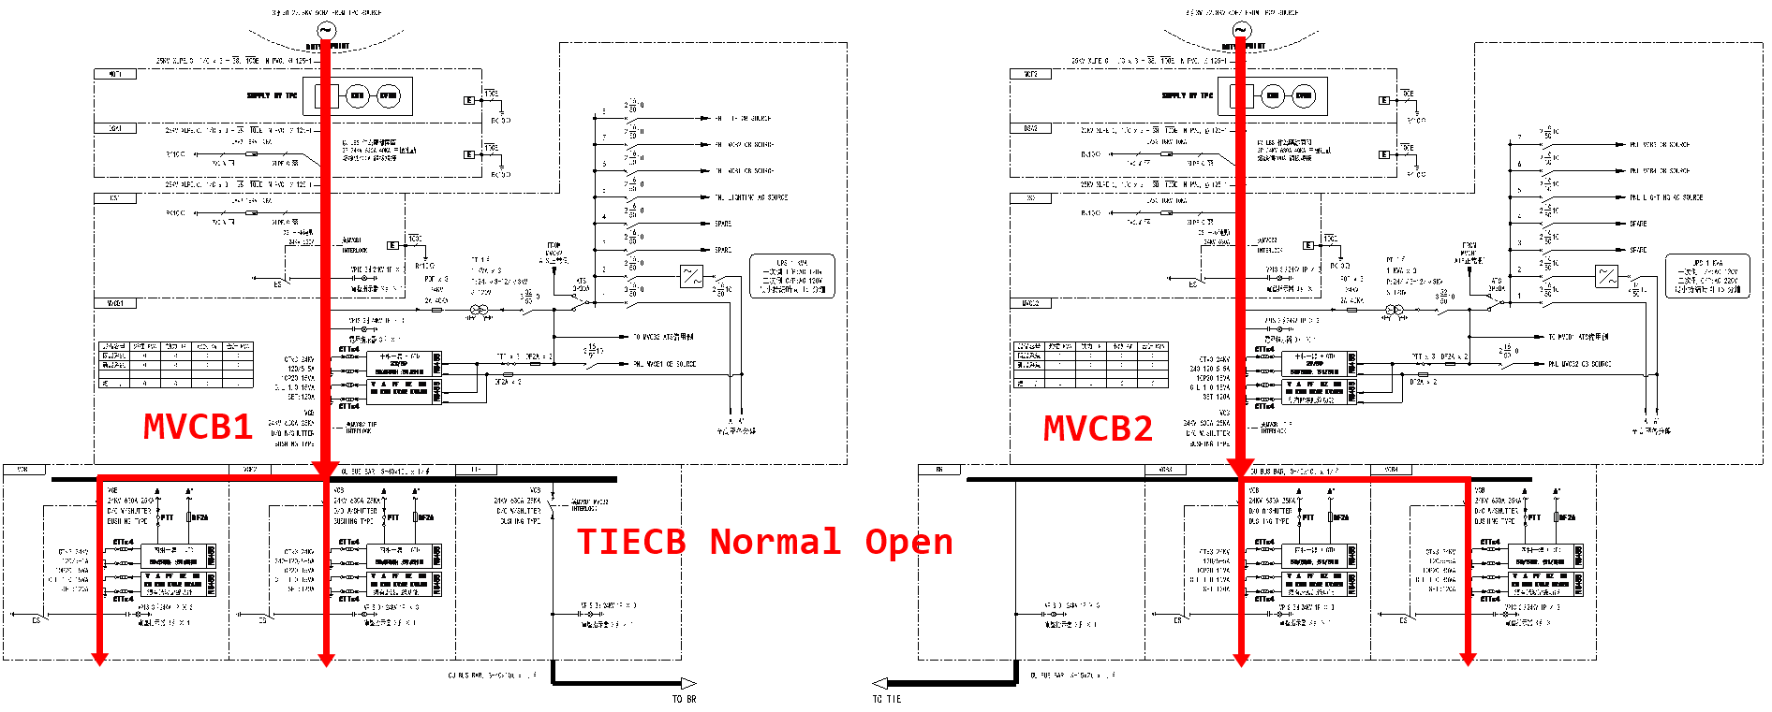
配電方案 - 雙電源 + 橫母線分段 1/3
 | 雙電源獨立供電 | 電源 #1 故障 | 電源 #2 故障
MVCB1 | Close | Open | Close
MVCB2 | Close | Close | Open
TIECB | Normal Open | Close | Close

Slide 20
配電方案 - 雙電源 + 橫母線分段 2/3
電源 #1
電源 #2
BUS #1
BUS #2
TIE
連
絡
盤
BR
爬
升
盤
變壓器 #1、#2
變壓器 #3

Slide 21
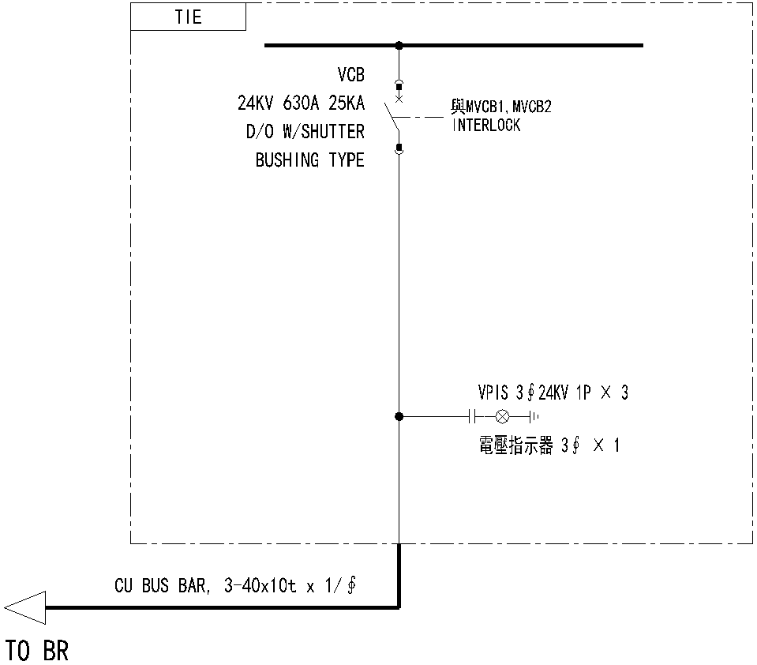
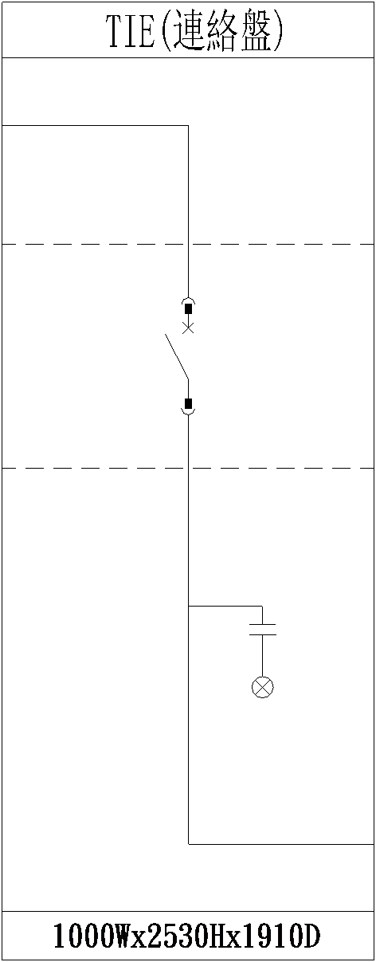
配電方案 - 連絡盤 TIE 3/3
又稱匯流排分斷盤，用於連接兩段匯流排的開關設備（從匯流排到匯流排），在雙電源單匯流排分段系統中常用於匯流排連接，以滿足用戶選擇不同運行方式（並列運行或分列運行）的要求，保證故障情況下可選擇性切離負載。
使用斷路器CB，提供連絡電纜之過電流及故障電流保護。
裝設驗電礙子VPIS提供帶電顯示。

Slide 22
設計 1/2
高壓系統的保護設備是由斷路器CB，比流器CT和保護電驛CO/LCO 所組成。
銅排尺寸：額定容量選用銅排尺寸，查表匯流排Bus Bar安全電流表，例如AT = 630 A，銅排尺寸為40 * 10，安全載流量為715 A
接地銅排：啟斷容量選用接地銅排，根據短時間耐電流值Icw 125 A / 3 Sec，耐電流時間3 Sec，每mm²可承受125 A，決定接地銅排，例如IC = 25 KA，則25 / 0.125 = 200 mm²，採用40 *

Slide 23
設計 2/2
比流器：CT一次側電流須大於等於1.2 ~ 1.5倍額定電流，即依1.2 ~ 1.5倍的變壓器額定電流來選擇CT的一次電流
已知系統電壓為11.4 KV，變壓器容量為2500 KVA（TR-1），則一次側額定電流 =（一次強迫風冷容量倍數 × 強迫風冷容量）÷ （ √3 × 系統電壓）= 3000 / （ √3 * 22.8）= 75.97 A
1.5倍的一次側額定電流= 75.97 A * 1.5 = 113.95 A
若CT一次側接頭為單比時，則一次側電流可選擇120；若CT一次側接頭為雙比時，則一次側電流可選擇240（11.4 KV）- 120（22.8 KV）
CT二次側電流通常為5 A或者1 A
依1.5倍選擇比流匝比為120 / 5，電壓等級須大於系統電壓，選擇24 KV，精度為10P20

Slide 24
製造 1/2
製造標準規範：
我國的低壓電盤國家標準CNS 13542「低電壓金屬閉鎖型配電箱」是參考日本等先進國家的技術後於1995年制定。因應加入WTO後，則依國際電工委員會IEC 61439-1制定CNS 15783-1「低電壓開關裝置及控制裝置組裝品－第1部：一般規則」，並於2015年公布。
高壓配電盤標準CNS 3990 「高電壓金屬閉鎖型配電箱」，為民國84年7月29日（修訂），參考IEC 60298調和而成，IEC 60298 標準已於 2003 年廢止，由 IEC 62271-200所取代，標準檢驗局也於民國 100 年 8 月 10 日公布了對應之 CNS15156-200 標準。
目前國內的高低壓配電盤採新舊標準並行，新制標準CNS 15156-200（IEC 62271-200）與舊制標準CNS 3990（IEC 60298）最大之差異主要是對盤體結構分類之定義與人員操作安全性的要求。

Slide 25
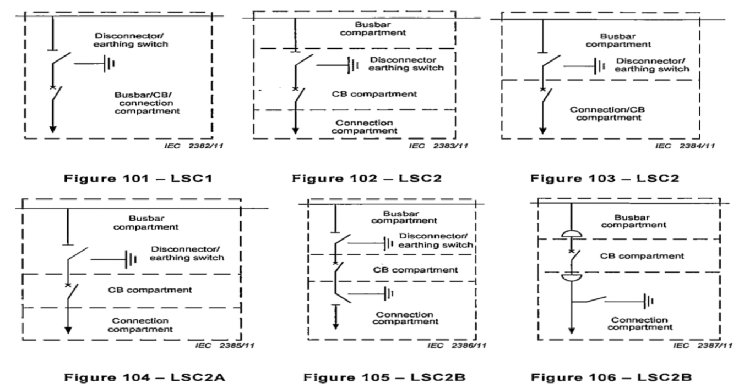
製造 2/2
安全連鎖：（1）可防止誤切、投斷路器；（2）可防止帶電時移動可移開部件；（3）可防止帶電時投入接地開關；（4）可防止接地開關處在接地位置時送電；（5）可防止誤入帶電隔間。
CNS 15156-200盤體結構的分類方式，以功能性為基準，當人員接近盤體的分隔室時，區分配電盤本身某種運轉持續性喪失（LSC）功能的類型，茲彙總如下表所示：

Slide 26
設計 VS 製造 1/4
電氣連鎖：CB與ES連鎖，DS與ES連鎖、MVCB1、TIE和MVCB2連鎖（三選二）
INTER LOCK

Slide 27
設計 VS 製造 2/4
箱體排列方向：由左而右或者由右而左
進線出線方向：
二次側
一次側
一次側
二次側

Slide 28
設計 VS 製造 3/4
進線出線方向：下出線
一次側
二次側

Slide 29
設計 VS 製造 4/4
進線出線方向：上出線_電纜室
一次側
二次側

Slide 30

Q & A

